Slide 1
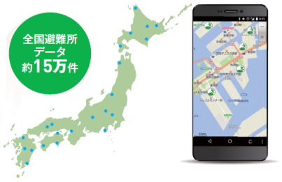

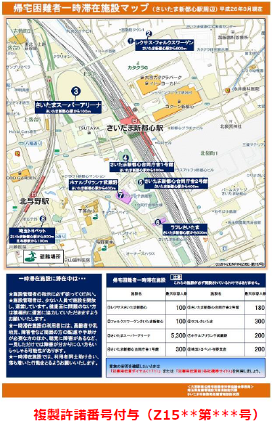
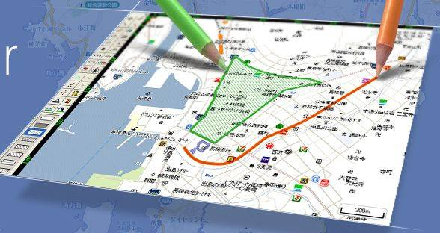

いざという時。すべての人に、避難のための情報を
全国避難所データベース
防災
減災
少子
高齢
産業
創出
防犯
医療
教育等
By 電通・ゼンリンデータコム
避難所情報は膨大で、よく変わる。
正確で豊富なデータの鮮度を常に保って提供する、唯一の避難所データベースです。(2014年12月サービス開始)
全国避難所データベース 誕生の キッカケ
各所で保存・保管している紙の避難所情報は、一次情報が
改定された時に編集し直したり、地図の使用・印刷の申請
はかなりの労力と手間が必要だった
スマートフォンなどの情報端末を持たない地域住民や
イベントなどへの来訪者に対しては避難所情報を的確に
伝達することはむずかしかった
全国避難所データベース でこう 変わった！
サイト運営者が年に複数回独自に自治体等へヒアリングを行い、
情報を更新し、さらに使用・印刷許諾権を取得しているため、
常に鮮度の高い情報提供が可能になった
自治体には情報の無償提供を行っているため、自治体は
制作・配布のコストを下げることができる。民間企業は有
償ではあるが正確な避難所の情報を提供できるようになった。
有償サービス（AreaCutterfor避難所）

Slide 2







いざという時。すべての人に、避難のための情報を
全国避難所データベース
防災
減災
少子
高齢
産業
創出
防犯
医療
教育等
By 電通・ゼンリンデータコム
避難問題への解決策を、ITで
使用データ
内閣府と地方自治体が公開する避難所情報
全国避難所データベースは、電通とゼン
リンデータコムが開発した避難所情報のデ
ータベースである。電通が企画および仕様策定
の役割を担い、日本最大のデジタル地図情
報提供事業社であるゼンリンデータコムが
運用および営業窓口の役割を担っている。
内閣府と全国の自治体が公開している避
難所情報に正確性・更新性・網羅性を付加
してまとめており、全国の自治体と在日外
国大使館に対しては無償提供が行われてい
る。（民間企業は有償利用）
さらに高度な活用をするための有料の解決策としては、市町村単位で避難所情
報が付加された地図を配布枚数の制限を設けず提供する「AreaCutter for避難所」の提供が行われている。これによりスマートフォンなどの情報端末を持たない住民への対応も可能となる。
また、在日外国大使館と外国報道機関向けに英語版の提供も行われている。避
難所の名称や住所が英語表記でまとめられており、これまで問題とされていた訪
日客や在日外国人の避難情報不足への解決策となることが期待できる。
東日本大震災以降、全国的に防災に対する意識は高い。正確でわかりやすい防災情報の提供が求められる中、官民ともにその実現に向け全力を挙げている。
データ形式
CSV、RDF、PDF（ASP,APIでの提供も可能）
提供形態
Webアプリ
受賞歴
オープンデータ・ユースケースコンテスト
−優秀アプローチ賞 他3つ
地域
全国(登録避難所数：約15万件)
コンテストで賞を狙え
日本では、オープンデータ普及を目指してコンテストが多く開催されてい
る。200作品以上が集まるもの、総務省や民間企業がデータソースを提供す
るものなど、種類もさまざま。同時にハッカソンを開催し、アイディアを持
つが技術はないひとも技術者を見つけて協力することができるものまである。
受賞すれば賞金が手に入るだけでなく、サービスとしての質が保証されるこ
とにもなる。オープンデータを活用して何かをつくる際には、ぜひコンテス
トを視野に入れてほしい。

